Slide 1


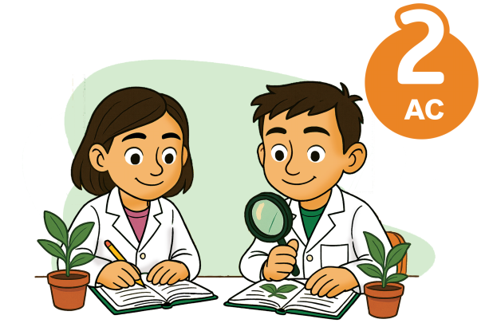
Science de la vie et de la terre
Période 1
Niveau
Chapitre 2
Cycles et flux de l’énergie dans l’écosystème
Tâche 5
Réaliser un schéma de synthèse du cycle de la matière.

Slide 2

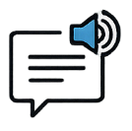


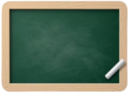




Banque des icones utilisées dans les slides
Slide réservé à l’enseignant
Consignes et explications données aux élèves (à dire à haute voix)
L’élève prête l’attention à l’enseignant
L’élève lève la main avant de répondre
L’élève utilise l’ardoise pour répondre
L’élève recopie la correction sur le livret
Pratique guidée en binôme
Pratique autonome

Slide 3

Repérage dans le chapitre: Cycles et flux de l’énergie dans l’écosystème
Séquence 1: Échange de la matière et de l’énergie entre le vivant et son environnement
Tâche 3
Décrire le processus de base de la photosynthèse.
Tâche 4
Décrire le processus de base de la respiration cellulaire.
Tâche 5
Réaliser un schéma de synthèse du cycle de la matière.
Séquence 2: Transfert de la matière et flux de l’énergie dans l’écosystème

Slide 4

Structure de la séance
1
Ouverture de la séance (O)
05 min
2
Modelage (M)
10 min
3
Pratique collective (PGC)
10 min
4
Pratique en binôme (PGB)
10 min
5
Pratique autonome (PA)
10 min
6
Clôture (C)
5 min

Slide 5


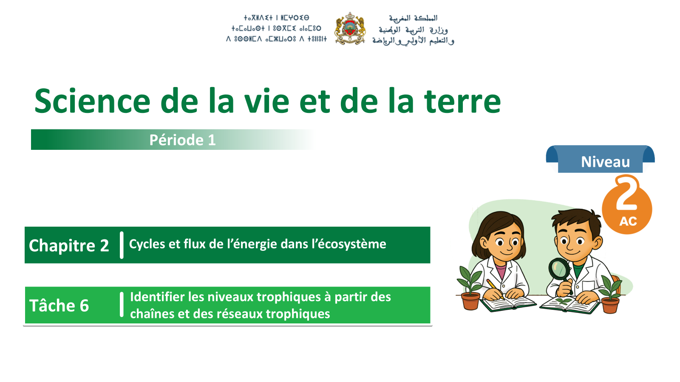
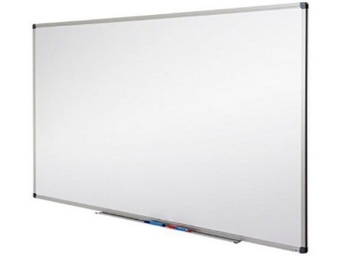

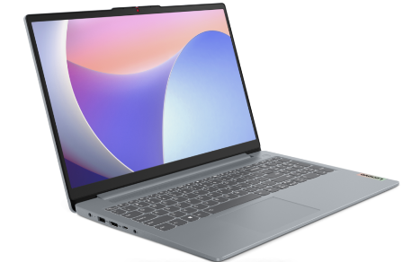



Matériel nécessaire
Supports de l’enseignant
Supports de l’élève

Slide 6
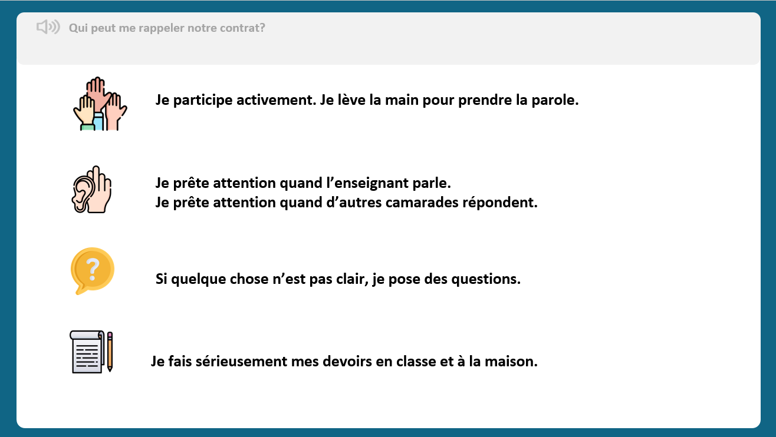
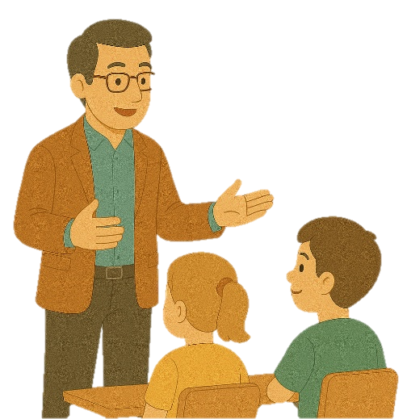
O
Ouverture de la séance
5 min

Slide 7




Contrat de classe
Qui peut me rappeler la signification de ces icones?
Demander à 3 élèves au hasard

Slide 8
Contrat de classe
Demander à 3 élèves au hasard
Je participe activement. Je lève la main pour participer
Je prête attention quand l’enseignant parle
Je prête attention quand d’autres camarades répondent à l’enseignant
Si quelque chose n’est pas clair, je pose des questions
Je fais mes devoirs en classe et à la maison avec sérieux

Slide 9
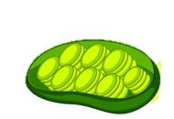

Avant de commencer, nous devons nous rappeler de ce que nous savons déjà à propos de la photosynthèse et la respiration cellulaire. Répondez à la question suivante:
O
Reliez chaque processus à l’organite cellulaire où il se déroule:
Respiration cellulaire
a
Le chloroplaste
Photosynthèse
b
La mitochondrie

Slide 10
Parfait !
O
Afficher et expliquer la réponse.
Respiration cellulaire
a
Le chloroplaste
Photosynthèse
b
La mitochondrie

Slide 11
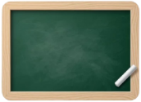
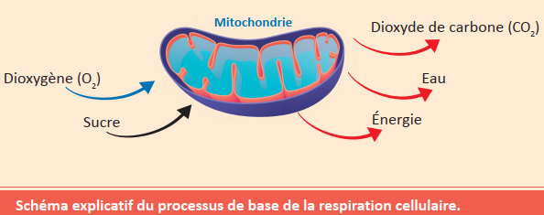
Voici une question sur les produits de la respiration cellulaire :
O
Inviter les élèves à utiliser les ardoises.
En vous basant sur le schéma ci-dessous, précisez les éléments produits par la respiration cellulaire parmi la liste suivante:
a
Sucre.
b
Énergie.
c
Dioxygène.
d
Dioxyde de carbone.
e
Eau.

Slide 12
Parfait ! Les éléments produits par la respiration cellulaire sont l’énergie, le dioxyde de carbone et l’eau.
O
a
Sucre.
b
Énergie.
c
Dioxygène.
d
Dioxyde de carbone.
e
Eau.

Slide 13
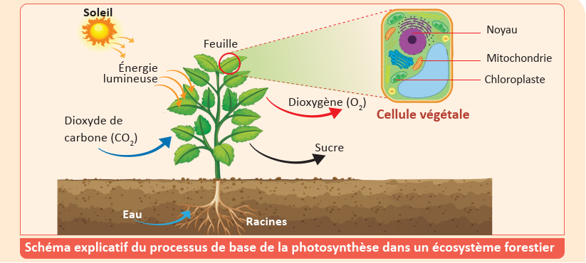
Passant maintenant à rappeler les éléments nécessaires à la photosynthèse, répondez à la question suivante:
O
Inviter les élèves à passer au tableau.
En vous basant sur le schéma ci-dessous, précisez les éléments nécessaires à la photosynthèse parmi la liste suivante:
a
Sucre.
b
Énergie.
c
Dioxygène.
d
Dioxyde de carbone.
e
Eau.

Slide 14
Parfait ! Les éléments nécessaires à la photosynthèse sont l’énergie, le dioxyde de carbone et l’eau.
O
a
Sucre.
b
Énergie.
c
Dioxygène.
d
Dioxyde de carbone.
e
Eau.

Slide 15
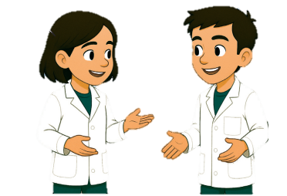
O
Demander aux élèves de lire le dialogue et de dégager l’idée principale.
Lier l’idée principale (le cycle de la matière) à l’objectif de la séance.
Tu sais Ahmed, lors de la respiration cellulaire, la mitochondrie produit l’énergie, le dioxyde de carbone et l’eau.
Effectivement Lina, tu n’as pas remarqué que ces mêmes produits sont les éléments nécessaires à la photosynthèse.
Oui!! on dirait qu’il y a un cycle reliant la respiration cellulaire à la photosynthèse

Slide 16

À la fin de cette séance, vous serez capables de :
O
▪ Demander à certains élèves de répéter l’objectif à haute voix (en l’exprimant avec leurs propres mots).
Réaliser un schéma de synthèse du cycle de la matière.

Slide 17
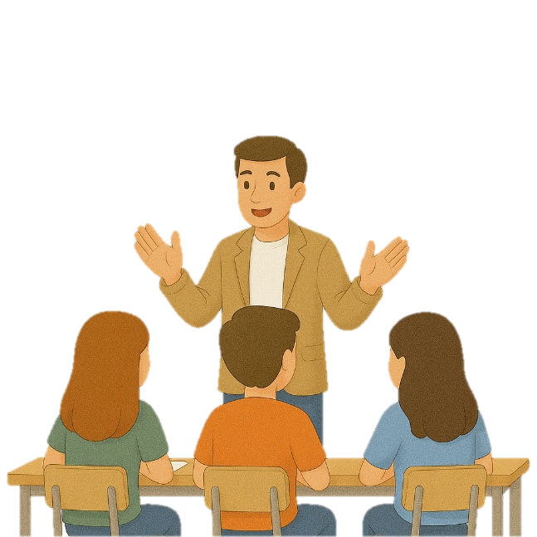
M
Modelage de la tâche
10 min

Slide 18
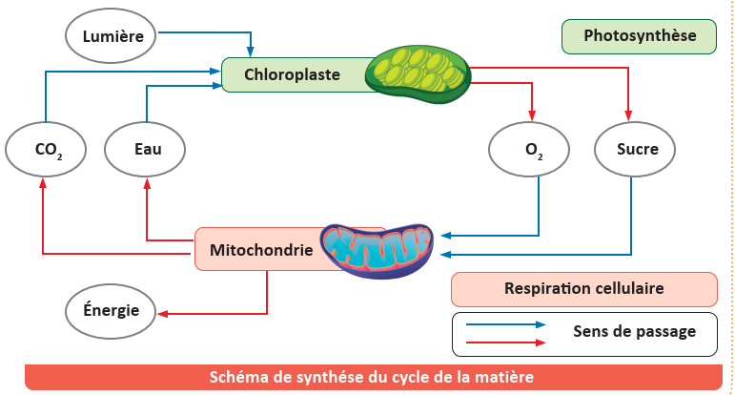
D’abord, nous allons commencer par définir un schéma de synthèse.
M
Un schéma de synthèse est une représentation visuelle qui relie les principales informations d’un phénomène en utilisant des flèches, des symboles et des mots clés.

Slide 19
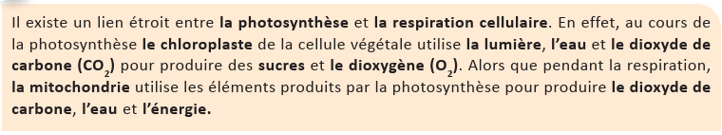
Notre tâche consiste à réaliser un schéma de synthèse du cycle de la matière
M
Réaliser un schéma de synthèse du cycle de la matière

Slide 20
Pour réaliser un schéma de synthèse du cycle de la matière à partir d’un texte, on suit les étapes suivantes: la première étape est :
M
À partir du texte ci-dessus, je détermine les mots clés :
1
Je lis attentivement le texte en soulignant les mots clés (phénomènes, éléments liés aux phénomènes, et lieux de déroulement).
Les mots clés sont: photosynthèse - respiration cellulaire - le chloroplaste - la lumière - l’eau - le dioxyde de carbone - sucre - dioxygène – la mitochondrie - l’énergie

Slide 21
La deuxième étape est :
M
J’organise les mots clés déterminés dans un tableau, en se basant sur leurs natures.
2
J’organise les mots clés dans un tableau en quatre catégories: phénomène, lieu de déroulement, éléments nécessaires et éléments produits.
- Le chloroplaste
Les mots clés sont:
La photosynthèse
- La respiration cellulaire
- sucre – dioxygène
- La mitochondrie
Lumière – eau - dioxyde de carbone
Phénomène | Lieu de déroulement | Eléments nécessaires | Eléments produits
…………………………….. | …………………………….. | …………………………….. | ……………………………….
…………………………….. | …………………………….. | …………………………… | …………………………….
Lumière – eau - dioxyde de carbone
sucre – dioxygène
La photosynthèse
Le chloroplaste
– eau
sucre – dioxygène
Énergie
La respiration cellulaire
La mitochondrie
- dioxyde de carbone

Slide 22
La troisième étape est :
M
Je réalise le schéma de synthèse du cycle de la matière:
3
J’utilise des formes différentes et des flèches pour représenter les informations.
Pour représenter les organites cellulaires.
Pour représenter les phénomènes.
Pour représenter les éléments nécessaires ou produits.
Pour représenter le sens de passage.

Slide 23
La troisième étape est :
M
Je réalise le schéma de synthèse du cycle de la matière:
3
Je commence par représenter l’un des deux phénomènes (la photosynthèse par exemple).
1. Je mets l’organite responsable de la photosynthèse dans le cadre approprié aux organites
Lumière
Photosynthèse
Chloroplaste
CO₂
Eau
O₂
Sucre
2. Je mets dans les formes appropriées, les éléments nécessaires à la photosynthèse d’un côté et les éléments produits de l’autre côté.
4. J’utilise des flèches rouges pour lier les éléments produits par l’organite cellulaire.
3. J’utilise des flèches bleues pour lier les éléments nécessaires à l’organite cellulaire.

Slide 24
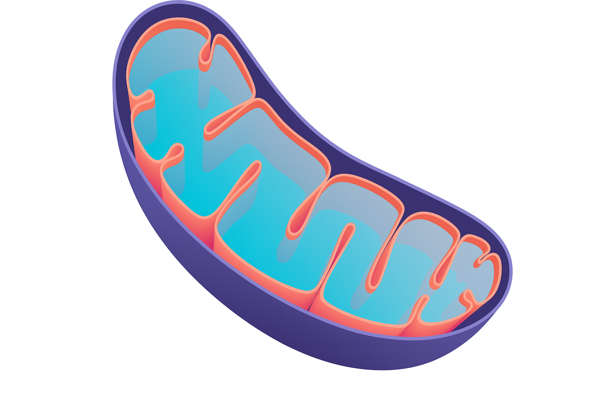
La troisième étape est :
M
Je réalise le schéma de synthèse du cycle de la matière:
3
Je passe à présenter l’autre phénomènes (la respiration cellulaire).
7. J’utilise des flèches bleues pour lier les éléments nécessaires à la respiration cellulaire à l’organite cellulaire.
5. Je mets l’organite responsable de la respiration cellulaire dans le cadre approprié.
Lumière
Photosynthèse
Chloroplaste
CO2
Eau
O2
Sucre
6. J’ajoute l’élément qui manque (l’énergie).
Mitochondrie
8. J’utilise des flèches rouges pour lier les éléments produits par l’organite cellulaire.
Énergie
Respiration cellulaire

Slide 25
La troisième étape est :
M
Je réalise le schéma de synthèse du cycle de la matière:
3
Je termine par donner un titre et mettre la légende
Lumière
Photosynthèse
Chloroplaste
CO2
Eau
O2
Sucre
Sens de passage
Mitochondrie
Énergie
Respiration cellulaire
Schéma de synthèse du cycle de la matière

Slide 26
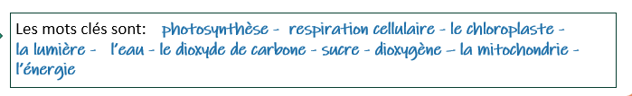
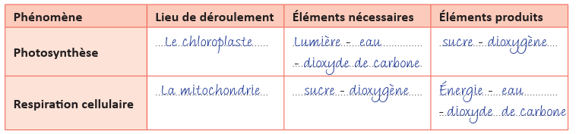
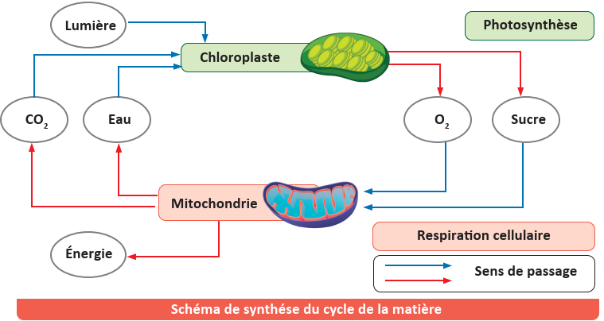
On récapitule ..
Pour réaliser un schéma de synthèse du cycle de la matière, je dois suivre les 3 étapes ci-dessous:
M
1
2
1
Je détermine à partir du texte les mots clés
2
J’organise les mots clés en utilisant un tableau, selon leurs natures.
3
Je réalise le schéma de synthèse en utilisant des formes pour présenter les informations et des flèches pour les relier.
3

Slide 27

PGC
Pratique guidée
collective
10 min

Slide 28
Répondez à la question suivante:
PGC
Inviter les élèves à utiliser les ardoises.
1- Choisissez la bonne réponse
Pour réaliser un schéma de synthèse à partir d’un texte, la première étape est de déterminer les mots clés.
a
Vrai
b
Faux

Slide 29
Exactement ! La proposition est vraie.
PGC
Afficher et expliquer la réponse.
1- La bonne réponse.
Pour réaliser un schéma de synthèse à partir d’un texte, la première étape est de déterminer les mots clés.
a
Vrai
b
Faux

Slide 30
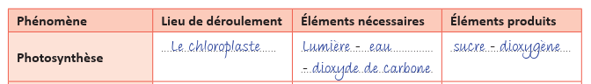
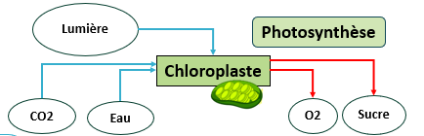
Répondez à la question suivante:
PGC
Inviter les élèves à utiliser les ardoises.
2- Complétez le schéma ci dessous en utilisant les mots clés du tableau:
c…………………….
a …..
b …..

Slide 31
Parfait ! Le schéma proposé par l’élève est faux car il est incomplet, il lui manque de présenter la respiration cellulaire
PGC
Afficher et expliquer la réponse.
2- La bonne réponse.

Slide 32
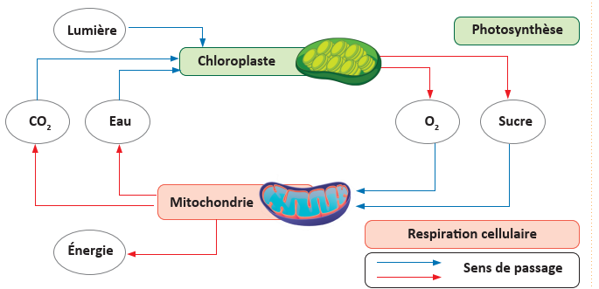
Répondez à la question suivante:
PGC
Inviter les élèves à utiliser les ardoises.
3- Préciser ce qui manque à ce schéma de synthèse.

Slide 33
Exactement ! Ce qui manque à ce schéma est le titre.
PGC
Afficher et expliquer la réponse.
Le titre

Slide 34
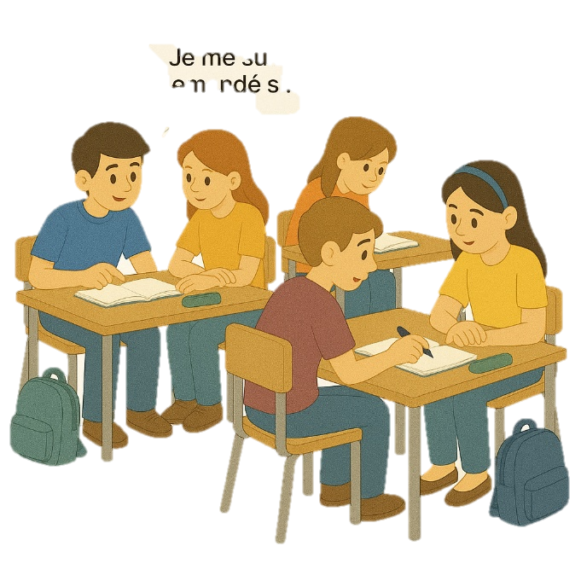
PGB
Pratique guidée
en binôme
10 min

Slide 35
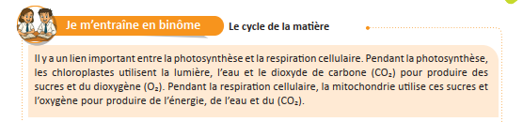
Maintenant, vous allez travailler en binôme. Chacun prend 3 minutes pour réaliser l’activité de la page 23 sur le livret. Ensuite, vous comparez vos réponses en justifiant.
Lire et expliquer les consignes aux élèves. Puis suivre de près les élèves et apporter de l’aide si nécessaire.
PGB

Slide 36
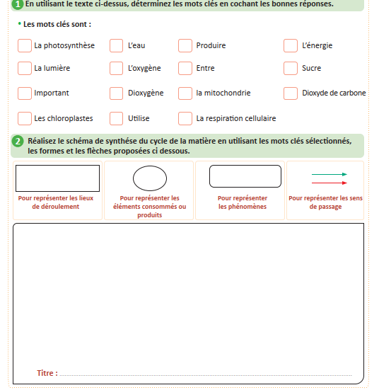
Maintenant, vous allez travailler en binôme. Chacun prend 3 minutes pour réaliser l’activité de la page 23 sur le livret. Ensuite, vous comparez vos réponses en justifiant.
Lire et expliquer les consignes aux élèves. Puis suivre de près les élèves et apporter de l’aide si nécessaire.
PGB

Slide 37

Le temps est terminé.
PGB
Temps Écoulé

Slide 38
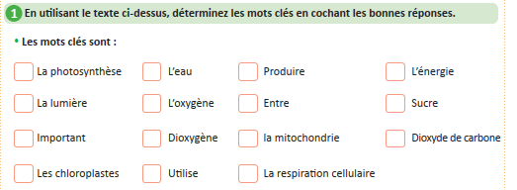
Correction.
Invitez les élèves à passer au tableau pour rédiger leurs réponses
PGB

Slide 39
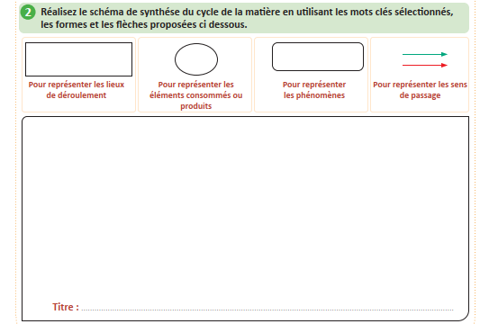
Correction.
Invitez les élèves à passer au tableau pour rédiger leurs réponses
PGB

Slide 40
Prenez la correction sur vos livrets.
PGB
Donner quelques minutes aux élèves pour recopier la correction sur les livrets.
X
X
X
X
X
X
X
X
X
X
X

Slide 41
Prenez la correction sur vos livrets.
PGB
Donner quelques minutes aux élèves pour recopier la correction sur les livrets.
Lumière
Photosynthèse
Chloroplaste
CO2
Eau
O2
Sucre
Mitochondrie
Sens de passage
Énergie
Respiration cellulaire
Schéma de synthèse du cycle de la matière

Slide 42

PA
Pratique autonome et défis
10 min

Slide 43
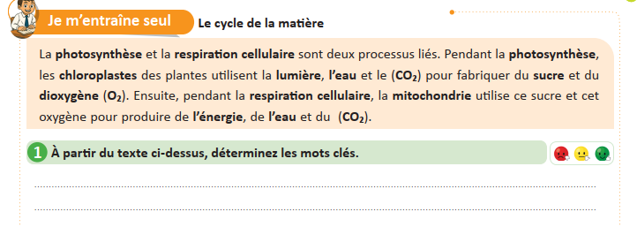
Maintenant, vous allez travailler chacun pour soi; prenez l’activité de la page 24 sur le livret.
PA
Circuler entre les rangs, cibler les élèves en difficultés, Insister sur le travail individuel. Inciter les élèves à demander de l'aide en cas de besoin.

Slide 44
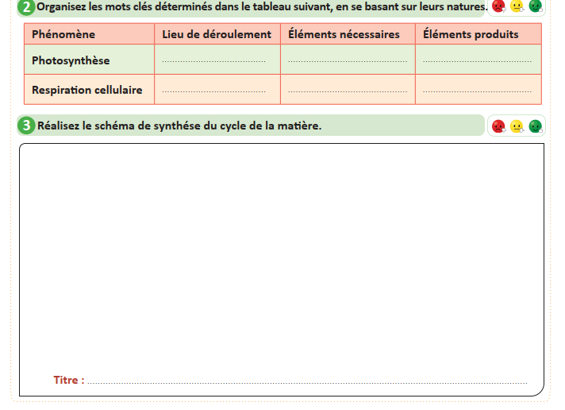
Maintenant, vous allez travailler chacun pour soi; prenez l’activité de la page 24 sur le livret.
PA
Circuler entre les rangs, cibler les élèves en difficultés, Insister sur le travail individuel. Inciter les élèves à demander de l'aide en cas de besoin.

Slide 45
Le temps est terminé.
PA
Temps Écoulé

Slide 46
Correction.
Invitez les élèves à passer au tableau pour rédiger leurs réponses
PA

Slide 47
Correction.
Invitez les élèves à passer au tableau pour rédiger leurs réponses
PA

Slide 48
Correction.
Invitez les élèves à passer au tableau pour rédiger leurs réponses
PA

Slide 49
Prenez la correction sur vos livrets.
PA
Donner quelques minutes aux élèves pour recopier la correction sur les livrets.
respiration cellulaire - photosynthèse - le chloroplaste - la lumière - l’eau - le dioxyde de carbone - sucre - dioxygène – la mitochondrie - l’énergie

Slide 50
Prenez la correction sur vos livrets.
PA
Donner quelques minutes aux élèves pour recopier la correction sur les livrets.
Le chloroplaste
Lumière – eau - dioxyde de carbone
sucre – dioxygène
– eau
La mitochondrie
Énergie
sucre – dioxygène
- dioxyde de carbone

Slide 51
Prenez la correction sur vos livrets.
PA
Donner quelques minutes aux élèves pour recopier la correction sur les livrets.
Lumière
Photosynthèse
Chloroplaste
CO2
Eau
O2
Sucre
Mitochondrie
Sens de passage
Énergie
Respiration cellulaire
Schéma de synthèse du cycle de la matière

Slide 52
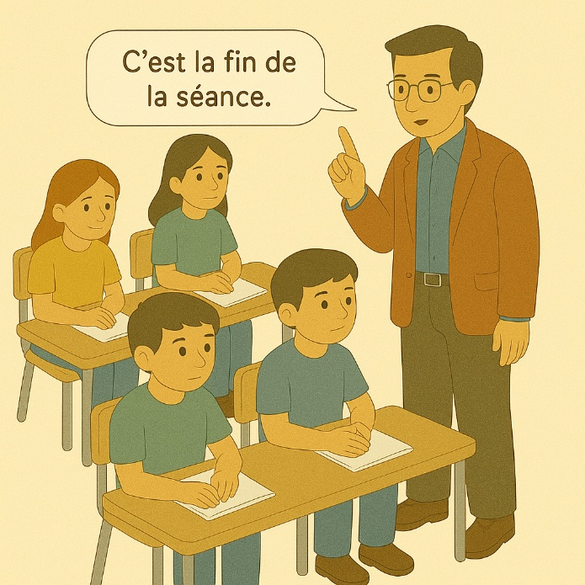
C
Clôture de la séance
5 min

Slide 53
Avant de finir, faisons un petit résumé ensemble ! Alors, Qui peut me rappeler ce qu’on a appris?
C
L’enseignant donne un rappel de la séance.
Réaliser un schéma de synthèse du cycle de la matière.

Slide 54
Pour réaliser un schéma de synthèse du cycle de la matière, je dois suivre les 3 étapes ci-dessous:
M
1
2
1
Je détermine à partir du texte les mots clés
2
J’organise les mots clés en utilisant un tableau, selon leurs natures.
3
Je réalise le schéma de synthèse en utilisant des formes pour présenter les informations et des flèches pour les relier.
3

Slide 55

Et on termine par cette carte lexicale.
Faire participer les élèves à la lecture de la carte
MA CARTE LEXICALE
Verbes de consigne
Termes thématiques :
Déterminer
organiser
Réaliser
Ma tâche :
Réaliser un schéma de synthèse du cycle de la matière.
Cycle de la matière
Vocabulaire scientifique
Photosynthèse
Respiration
La lumière
Le dioxyde de carbone
L’eau
Le sucre
Le dioxygène
Structures pour répondre
……………………………………………..

Slide 56

C’est la fin de notre séance. N’oubliez pas de réviser votre leçon.

